Slide 1
Attack & Defend on Recommendation System

Slide 2

XIN CHÀO!
Giảng viên hướng dẫn:
TS Bùi Văn Hùng
Học viên:
Nguyễn Duy Hàn Lâm

Slide 3
THÔNG TIN VỀ ĐỀ TÀI
ÔN LẠI VỀ RECOMMENDATION SYSTEM
Content-based Recommendation System
Collaborative Filtering Recommendation System
TẤN CÔNG MỘT RECOMMENDATION SYSTEM
Các phân loại, hình thức tấn công
Cách thức tấn công của từng loại
BẢO VỆ MỘT RECOMMENDATION SYSTEM
Các cách phòng thủ / bảo vệ đơn tạm thời
Các cách phòng thủ cơ bản

Slide 4
1.
REVIEW RECOMMENDATION SYSTEM
Content-based Recommendation System

Slide 5






Slide 6
Utility Matrix
 | A | B | C | D | E | F
Batman | 5 | 5 | 0 | 0 | 1 | ?
Spyderman | 5 | ? | ? | 0 | ? | ?
Superman | ? | 4 | 1 | ? | ? | 1
My neighbor tororo | 1 | 1 | 4 | 4 | 4 | ?
Doraemon | 1 | 0 | 5 | ? | ? | ?

Slide 7
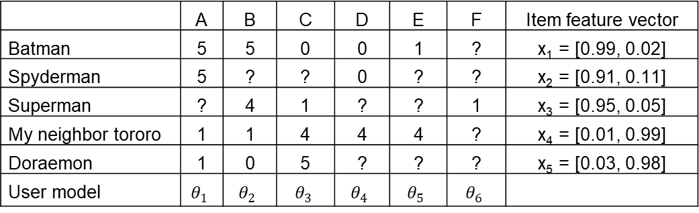
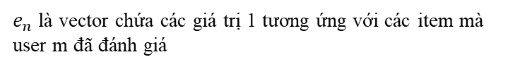
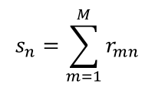
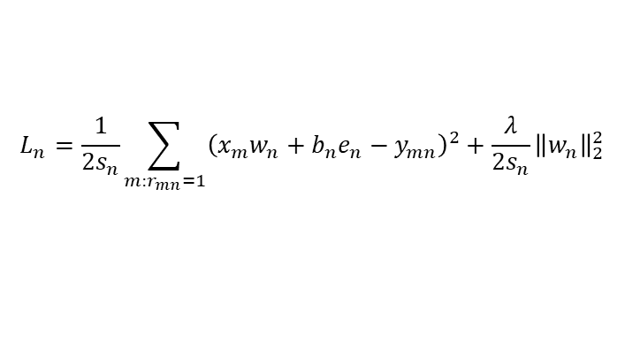
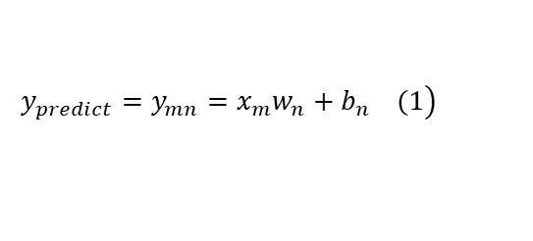
Item Profile
 | A | B | C | D | E | F | Item feature vector
Batman | 5 | 5 | 0 | 0 | 1 | ? | x₁ = [0.99, 0.02]
Spyderman | 5 | ? | ? | 0 | ? | ? | x₂ = [0.91, 0.11]
Superman | ? | 4 | 1 | ? | ? | 1 | x₃ = [0.95, 0.05]
My neighbor tororo | 1 | 1 | 4 | 4 | 4 | ? | x₄ = [0.01, 0.99]
Doraemon | 1 | 0 | 5 | ? | ? | ? | x₅ = [0.03, 0.98]
User model | $$θ_{1}$$ | $$θ_{2}$$ | $$θ_{3}$$ | $$θ_{4}$$ | $$θ_{5}$$ | $$θ_{6}$$
$$\left.{y_{predict}=y}_{mn}=x_{m}w_{n}+b_{n} (1\right)$$
$$L_{n}=\frac{1}{2s_{n}}\sum_{m:r_{mn}=1}{{\left(x_{m}w_{n}+b_{n}e_{n}−y_{mn}\right)}^{2}}+\frac{λ}{2s_{n}}{\left\|w_{n}\right\|}_{2}^{2}$$
$$s_{n}=\sum_{m=1}^{M}{r_{mn}}$$
$e_{n}$ là vector chứa các giá trị 1 tương ứng với các item mà user m đã đánh giá

Slide 8
1.
REVIEW RECOMMENDATION SYSTEM
Neighborhood-Based Collaborative Filtering

Slide 9
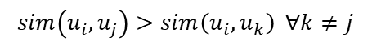
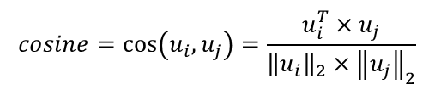
Item Profile
 | U0 | U1 | U2 | U3 | U4 | U5 | U6
I0 | 5 | 5 | 2 | 0 | 1 | ? | ?
I1 | 4 | ? | ? | 0 | ? | 2 | ?
I2 | ? | 4 | 1 | ? | ? | 1 | 1
I3 | 2 | 2 | 3 | 4 | 4 | ? | 4
I4 | 2 | 0 | 4 | ? | ? | ? | 5
Mean rating | 3.25 | 2.75 | 2.5 | 1.33 | 2.5 | 1.5 | 3.33
$$sim\left(u_{i},u_{j}\right)>sim\left(u_{i},u_{k}\right) ∀k≠j$$
$$cosine=\cos\left(u_{i},u_{j}\right)=\frac{u_{i}^{T}×u_{j}}{{\left\|u_{i}\right\|}_{2}×{\left\|u_{j}\right\|}_{2}}$$

Slide 10
Item Profile
 | U0 | U1 | U2 | U3 | U4 | U5 | U6
I0 | 1.75 | 2.25 | -0.5 | -1.33 | -1.5 | 0 | 0
I1 | 0.75 | 0 | 0 | -1.33 | 0 | 0.5 | 0
I2 | 0 | 1.25 | -1.5 | 0 | 0 | -0.5 | -2.33
I3 | -1.25 | -0.75 | 0.5 | 2.67 | 1.5 | 0 | 0.67
I4 | -1.25 | -2.75 | 1.5 | 0 | 0 | 0 | 1.67
$$sim\left(u_{i},u_{j}\right)>sim\left(u_{i},u_{k}\right) ∀k≠j$$
$$cosine=\cos\left(u_{i},u_{j}\right)=\frac{u_{i}^{T}×u_{j}}{{\left\|u_{i}\right\|}_{2}×{\left\|u_{j}\right\|}_{2}}$$

Slide 11
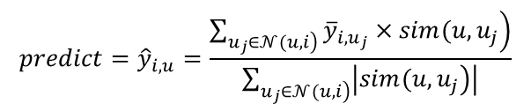
Collaborative table
 | U0 | U1 | U2 | U3 | U4 | U5 | U6
U0 | 1 | 0.83 | -0.58 | -0.79 | -0.82 | 0.2 | -0.38
U1 | 0.83 | 1 | -0.87 | -0.40 | -0.55 | -0.23 | -0.71
U2 | -0.58 | -0.87 | 1 | 0.27 | 0.32 | 0.47 | 0.96
U3 | -0.79 | -0.40 | 0.27 | 1 | 0.87 | -0.29 | 0.18
U4 | -0.82 | -0.55 | 0.32 | 0.87 | 1 | 0 | 0.16
U5 | 0.2 | -0.23 | 0.47 | -0.29 | 0 | 1 | 0.56
U6 | -0.38 | -0.71 | 0.96 | 0.18 | 0.16 | 0.56 | 1
$$predict={\hat{y}}_{i,u}=\frac{\sum_{\left.u_{j}∈𝒩(u,i\right)}{\left.{\overline{y}}_{i,u_{j}}×sim(u,u_{j}\right)}}{\sum_{\left.u_{j}∈𝒩(u,i\right)}{\left|\left.sim(u,u_{j}\right)\right|}}$$

Slide 12
Item Profile
 | U0 | U1 | U2 | U3 | U4 | U5 | U6
I0 | 1.75 | 2.25 | -0.5 | -1.33 | -1.5 | 0.18 | -0.63
I1 | 0.75 | 0.48 | -0.17 | -1.33 | -1.33 | 0.5 | 0.05
I2 | 0.91 | 1.25 | -1.5 | -1.84 | -1.78 | -0.5 | -2.33
I3 | -1.25 | -0.75 | 0.5 | 2.67 | 1.5 | 0.59 | 0.67
I4 | -1.25 | -2.75 | 1.5 | 1.57 | 1.56 | 1.59 | 1.67
$$predict={\hat{y}}_{i,u}=\frac{\sum_{\left.u_{j}∈𝒩(u,i\right)}{\left.{\overline{y}}_{i,u_{j}}×sim(u,u_{j}\right)}}{\sum_{\left.u_{j}∈𝒩(u,i\right)}{\left|\left.sim(u,u_{j}\right)\right|}}$$

Slide 13

2.
ATTACK RECOMMENDATION SYSTEM
Thủ phạm

Slide 14


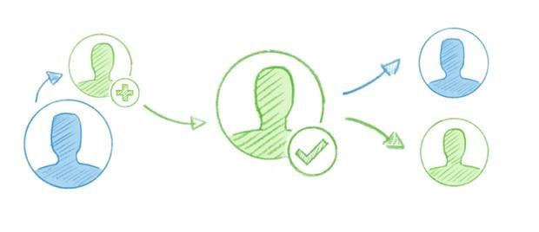
Thủ phạm

Slide 15
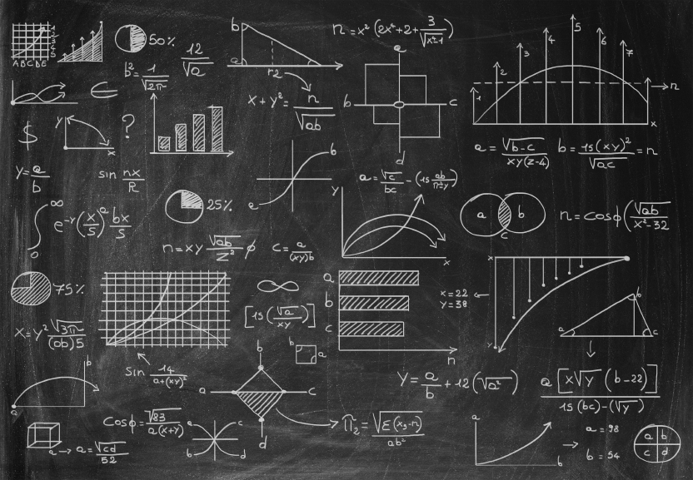

Thủ phạm

Slide 16


Thủ phạm

Slide 17

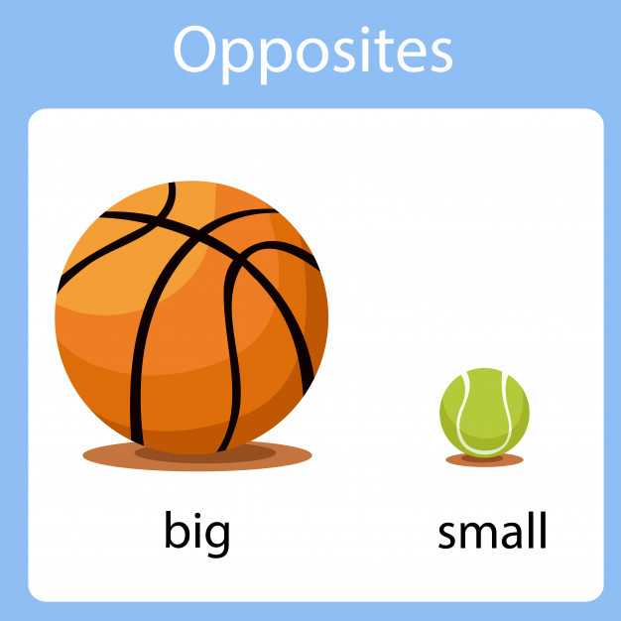
Thủ phạm

Slide 18

2.
ATTACK RECOMMENDATION SYSTEM
Các loại hình tấn công cơ bản

Slide 19


2 loại hình tấn cống cơ bản
Push Attack
Tăng sự chú ý đến đối tượng.
Tăng mức độ gợi ý đến đối tượng.
Nuke Attack
Giảm sự chú ý đến đối tượng.
Giảm mức độ gợi ý đến đối tượng.

Slide 20
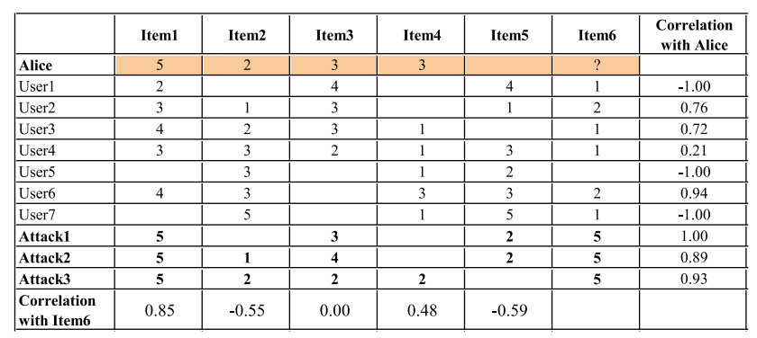
Push attack
Ví dụ về push attack
(nguồn: Bamshad Mobasher, Robin Burke, Runa Bhaumik, Chad Williams, 2007, Towards Trustworthy Recommender Systems: An Analysis of Attack Models and Algorithm Robustness)

Slide 21
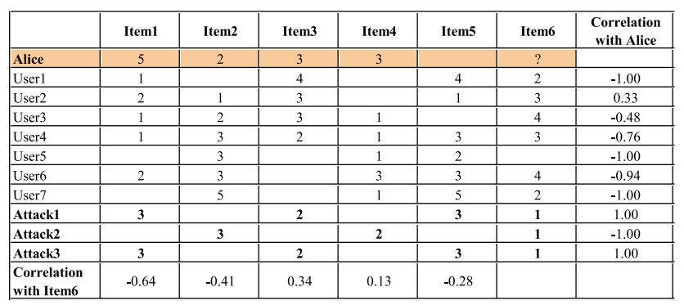
Nuke attack
Ví dụ về nuke attack
(nguồn: Bamshad Mobasher, Robin Burke, Runa Bhaumik, Chad Williams, 2007, Towards Trustworthy Recommender Systems: An Analysis of Attack Models and Algorithm Robustness)

Slide 22
2.
ATTACK RECOMMENDATION SYSTEM
Cấu trúc của 1 bộ profile giả

Slide 23
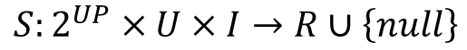
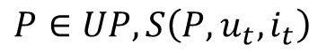
Cấu trúc chung của 1 recommendation system (S)
U: Tập các User
I: Tập các Item
R: Tập các chỉ số đánh giá (rating value)
UP: Tập các User Profile <i,r>, i thuộc I, r thuộc R U {null}
P: Giá trị Predict mà hệ thống tính toán được
Null: Giá trị đánh giá rỗng (không xác định/chưa đánh giá)
Ta có:
$$S:2^{UP}×U×I→R∪\left\{null\right\}$$
Các giá trị P:
$$P∈UP,S\left(P,u_{t},i_{t}\right)$$

Slide 24
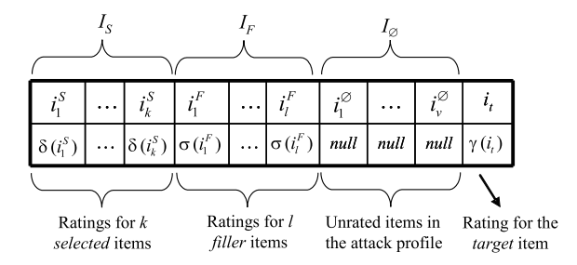
Cấu trúc của 1 profile giả
Cấu trúc của 1 profile giả
(nguồn: Bamshad Mobasher, Robin Burke, Runa Bhaumik, Chad Williams, 2007, Towards Trustworthy Recommender Systems: An Analysis of Attack Models and Algorithm Robustness)

Slide 25
Cấu trúc của 1 profile giả
Selected Item (Item1)
Filler Item (Item3, Item5)
Unrated Item (Item2, Item4)
Target Item (Item6)
Ví dụ về cấu trúc của 1 profile giả
(nguồn: Bamshad Mobasher, Robin Burke, Runa Bhaumik, Chad Williams, 2007, Towards Trustworthy Recommender Systems: An Analysis of Attack Models and Algorithm Robustness)

Slide 26

How? -> Easy man!!!

Slide 27


How? -> Easy man!!!

Slide 28
2.
ATTACK RECOMMENDATION SYSTEM
Mô hình tấn công chung

Slide 29
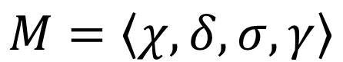
Định nghĩa 1
Mô hình tấn công là 1 tập hữu hạn (tuple)
$$M=\left\langle χ,δ,σ,γ\right\rangle$$
(nguồn: Bamshad Mobasher, Robin Burke, Runa Bhaumik, Chad Williams, 2007, Towards Trustworthy Recommender Systems: An Analysis of Attack Models and Algorithm Robustness)

Slide 30
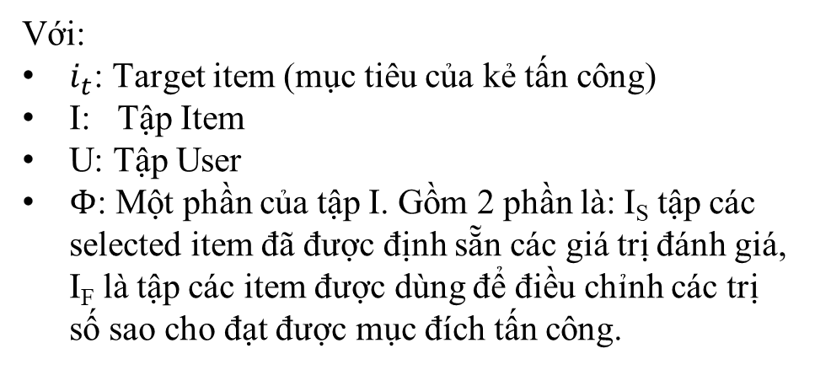

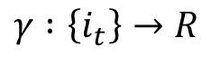
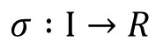
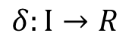
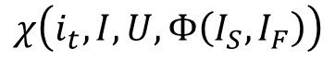
Định nghĩa 1 ($M=\left\langle χ,δ,σ,γ\right\rangle$)
Trong đó:
$$χ\left(i_{t},I,U,Φ\left(I_{S},I_{F}\right)\right)$$
Với:
$i_{t}$: Target item (mục tiêu của kẻ tấn công)
I: Tập Item
U: Tập User
$Φ$: Một phần của tập I. Gồm 2 phần là: I_{S} tập các selected item đã được định sẵn các giá trị đánh giá, I_{F} là tập các item được dùng để điều chỉnh các trị số sao cho đạt được mục đích tấn công.
$$δ:I→R$$
Ánh xạ (mapping) các giá trị trong tập I_{S}, I_{F}, I_{T} tương ứng đến tập R (tập các rating)
$$σ :I→R$$
$$γ :\left\{i_{t}\right\}→R$$

Slide 31
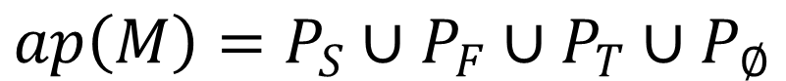
Định nghĩa 2
Một profile tấn công trong 1 mô hình tấn công là 1 tập của các cặp (item, rating)
$$ap\left(M\right)=P_{S}∪P_{F}∪P_{T}∪P_{∅}$$
(nguồn: Bamshad Mobasher, Robin Burke, Runa Bhaumik, Chad Williams, 2007, Towards Trustworthy Recommender Systems: An Analysis of Attack Models and Algorithm Robustness)

Slide 32
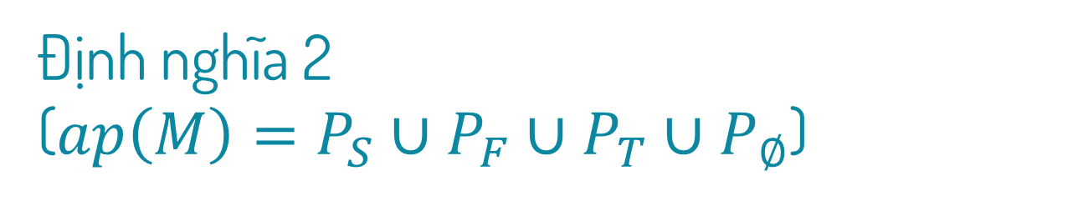
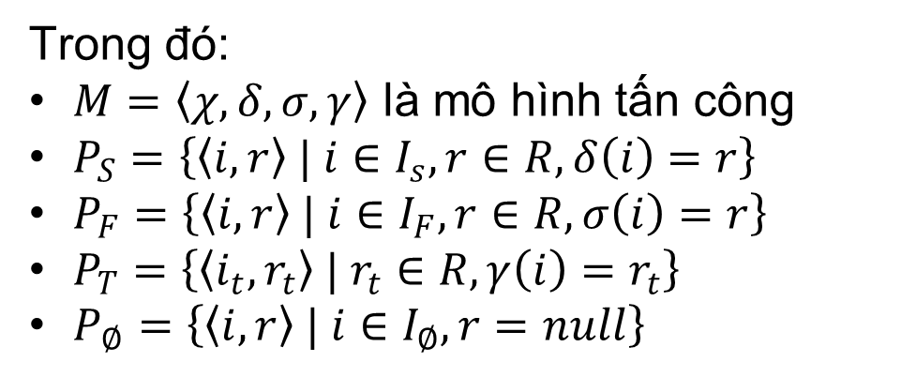
Định nghĩa 2 ($ap\left(M\right)=P_{S}∪P_{F}∪P_{T}∪P_{∅}$)
Trong đó:
$M=\left\langle χ,δ,σ,γ\right\rangle$ là mô hình tấn công
$P_{S}=\left\{〈i,r〉 | i∈I_{s},r∈R,δ\left(i\right)=r\right\}$
$P_{F}=\left\{〈i,r〉 | i∈I_{F},r∈R,σ\left(i\right)=r\right\}$
$P_{T}=\left\{〈i_{t},r_{t}〉 | r_{t}∈R,γ\left(i\right)=r_{t}\right\}$
$P_{∅}=\left\{〈i,r〉 | i∈I_{∅},r=null\right\}$

Slide 33
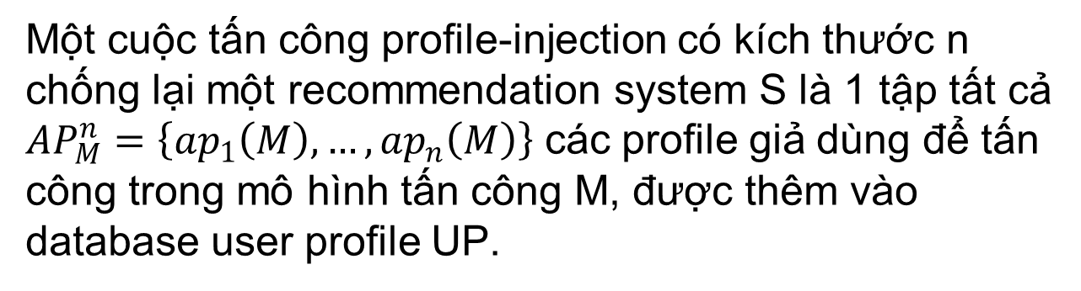
Định nghĩa 3
Một cuộc tấn công profile-injection có kích thước n chống lại một recommendation system S là 1 tập tất cả ${AP}_{M}^{n}=\left\{{ap}_{1}\left(M\right),…,{ap}_{n}\left(M\right)\right\}$ các profile giả dùng để tấn công trong mô hình tấn công M, được thêm vào database user profile UP.
(nguồn: Bamshad Mobasher, Robin Burke, Runa Bhaumik, Chad Williams, 2007, Towards Trustworthy Recommender Systems: An Analysis of Attack Models and Algorithm Robustness)

Slide 34
2.
ATTACK RECOMMENDATION SYSTEM
Các mô hình tấn công cụ thể

Slide 35
Định nghĩa 4 (Random Attack)
Một Random Attack có mô hình tấn công như sau:
$$M_{rand}=〈χ_{rand},δ_{rand},σ_{rand},γ_{rand}〉$$
(nguồn: Bamshad Mobasher, Robin Burke, Runa Bhaumik, Chad Williams, 2007, Towards Trustworthy Recommender Systems: An Analysis of Attack Models and Algorithm Robustness)

Slide 36
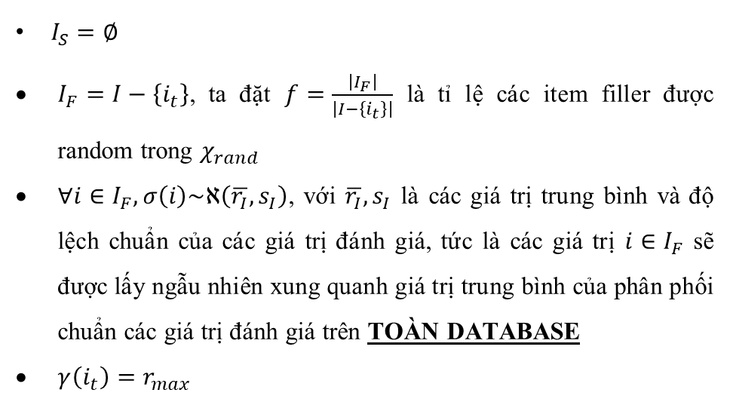
Định nghĩa 4 (Random Attack)
$$M_{rand}=〈χ_{rand},δ_{rand},σ_{rand},γ_{rand}〉$$
$I_{S}=∅$
$I_{F}=I−\left\{i_{t}\right\}$, ta đặt $f=\frac{\left|I_{F}\right|}{\left|I−\left\{i_{t}\right\}\right|}$ là tỉ lệ các item filler được random trong $χ_{rand}$
$∀i∈I_{F},σ\left(i\right)\sim ℵ\left(\overline{r_{I}},s_{I}\right)$, với $\overline{r_{I}},s_{I}$ là các giá trị trung bình và độ lệch chuẩn của các giá trị đánh giá, tức là các giá trị $i∈I_{F}$ sẽ được lấy ngẫu nhiên xung quanh giá trị trung bình của phân phối chuẩn các giá trị đánh giá trên TOÀN DATABASE
$γ\left(i_{t}\right)=r_{max}$

Slide 37
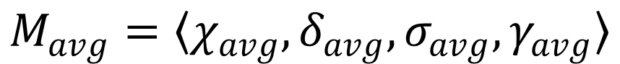
Định nghĩa 5 (Average Attack)
Một Average Attack có mô hình tấn công như sau:
$$M_{avg}=〈χ_{avg},δ_{avg},σ_{avg},γ_{avg}〉$$
(nguồn: Bamshad Mobasher, Robin Burke, Runa Bhaumik, Chad Williams, 2007, Towards Trustworthy Recommender Systems: An Analysis of Attack Models and Algorithm Robustness)

Slide 38
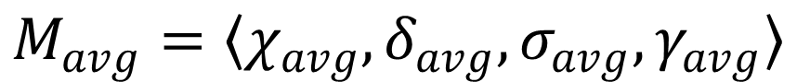
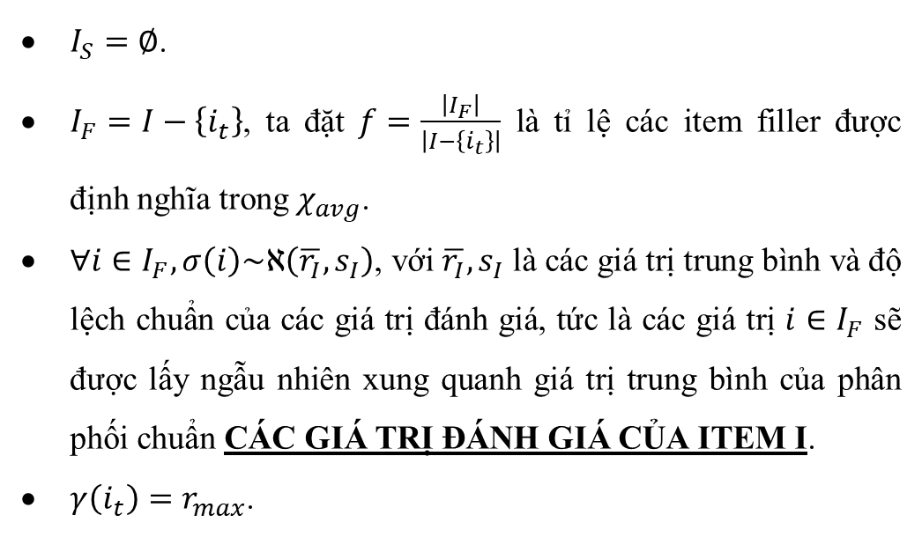
Định nghĩa 5 (Average Attack)
$$M_{avg}=〈χ_{avg},δ_{avg},σ_{avg},γ_{avg}〉$$
$I_{S}=∅$.
$I_{F}=I−\left\{i_{t}\right\}$, ta đặt $f=\frac{\left|I_{F}\right|}{\left|I−\left\{i_{t}\right\}\right|}$ là tỉ lệ các item filler được định nghĩa trong $χ_{avg}$.
$∀i∈I_{F},σ\left(i\right)\sim ℵ\left(\overline{r_{I}},s_{I}\right)$, với $\overline{r_{I}},s_{I}$ là các giá trị trung bình và độ lệch chuẩn của các giá trị đánh giá, tức là các giá trị $i∈I_{F}$ sẽ được lấy ngẫu nhiên xung quanh giá trị trung bình của phân phối chuẩn CÁC GIÁ TRỊ ĐÁNH GIÁ CỦA ITEM I.
$γ\left(i_{t}\right)=r_{max}$.

Slide 39
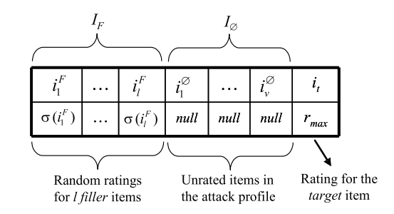
Điểm chung của Random Attack và Average Attack
(nguồn: Bamshad Mobasher, Robin Burke, Runa Bhaumik, Chad Williams, 2007, Towards Trustworthy Recommender Systems: An Analysis of Attack Models and Algorithm Robustness)

Slide 40
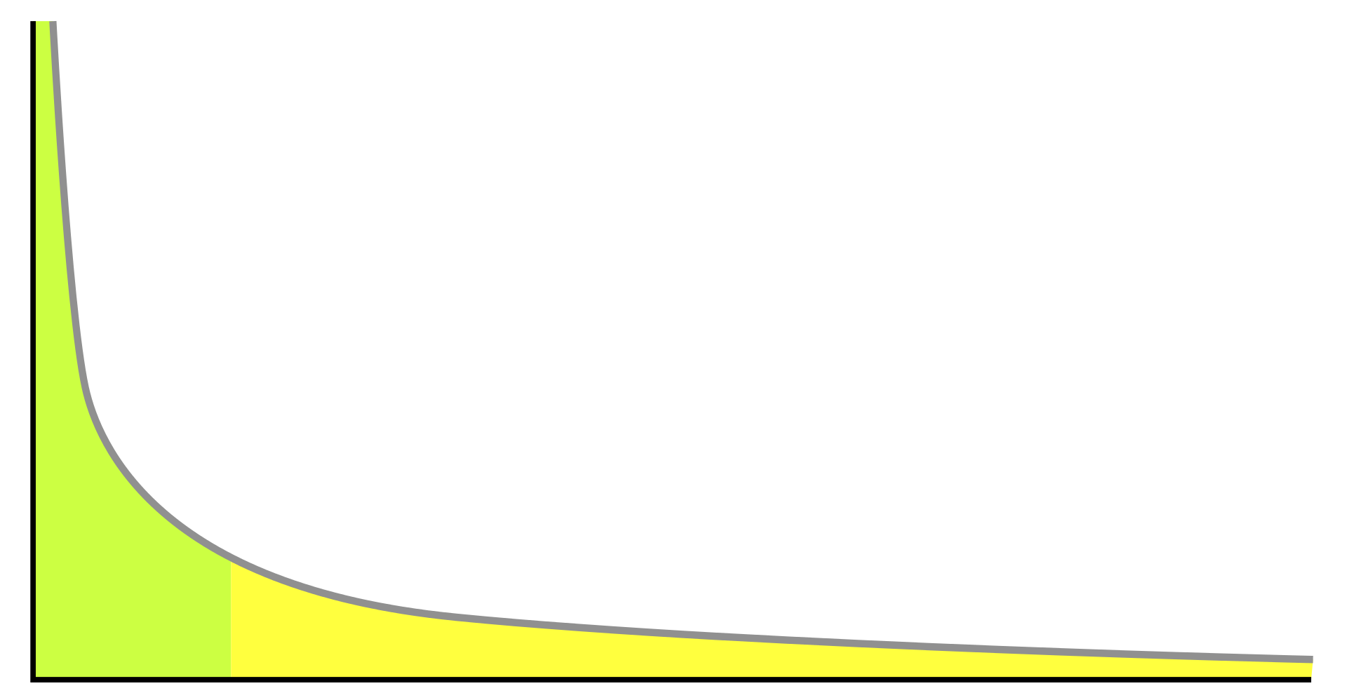
Zipf’s law distribution (Long-tail distribution)

Slide 41
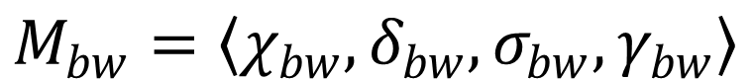
Định nghĩa 6 (Bandwagon Attack)
Một Bandwagon Attack có mô hình tấn công như sau:
$$M_{bw}=〈χ_{bw},δ_{bw},σ_{bw},γ_{bw}〉$$
(nguồn: Bamshad Mobasher, Robin Burke, Runa Bhaumik, Chad Williams, 2007, Towards Trustworthy Recommender Systems: An Analysis of Attack Models and Algorithm Robustness)

Slide 42
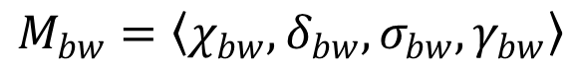
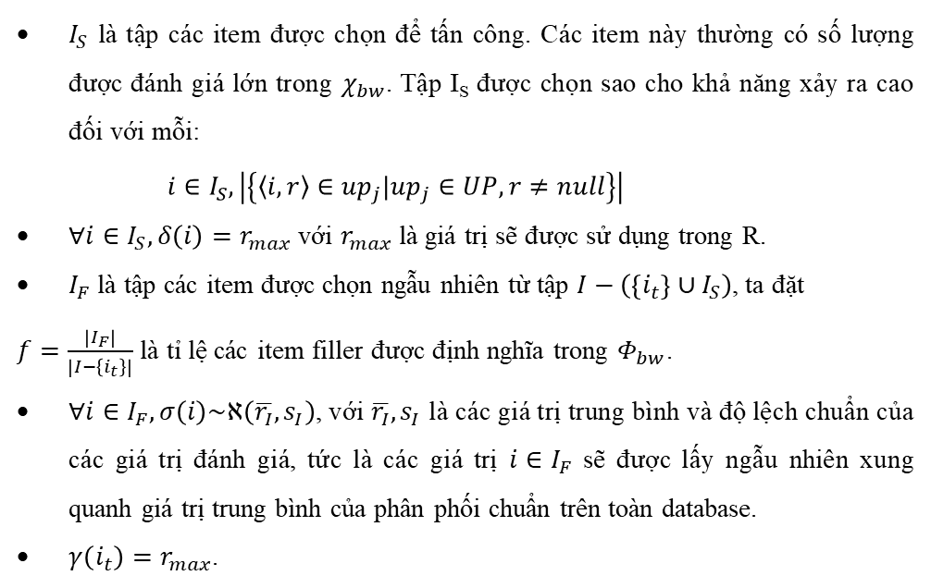
Định nghĩa 6 (Bandwagon Attack)
$$M_{bw}=〈χ_{bw},δ_{bw},σ_{bw},γ_{bw}〉$$
$I_{S}$ là tập các item được chọn để tấn công. Các item này thường có số lượng được đánh giá lớn trong $χ_{bw}$. Tập I_{S} được chọn sao cho khả năng xảy ra cao đối với mỗi:
$$i∈I_{S},\left|\left\{〈i,r〉∈{up}_{j}|{up}_{j}∈UP,r≠null\right\}\right|$$
$∀i∈I_{S},δ\left(i\right)=r_{max}$ với $r_{max}$ là giá trị sẽ được sử dụng trong R.
$I_{F}$ là tập các item được chọn ngẫu nhiên từ tập $I−\left(\left\{i_{t}\right\}∪I_{S}\right)$, ta đặt
$f=\frac{\left|I_{F}\right|}{\left|I−\left\{i_{t}\right\}\right|}$ là tỉ lệ các item filler được định nghĩa trong $Φ_{bw}$.
$∀i∈I_{F},σ\left(i\right)\sim ℵ\left(\overline{r_{I}},s_{I}\right)$, với $\overline{r_{I}},s_{I}$ là các giá trị trung bình và độ lệch chuẩn của các giá trị đánh giá, tức là các giá trị $i∈I_{F}$ sẽ được lấy ngẫu nhiên xung quanh giá trị trung bình của phân phối chuẩn trên toàn database.
$γ\left(i_{t}\right)=r_{max}$.

Slide 43
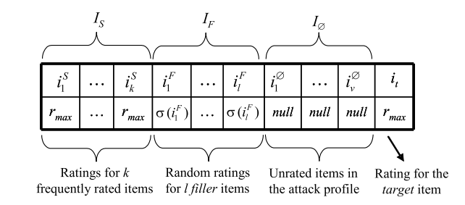
Định nghĩa 6 (Bandwagon Attack)
(nguồn: Bamshad Mobasher, Robin Burke, Runa Bhaumik, Chad Williams, 2007, Towards Trustworthy Recommender Systems: An Analysis of Attack Models and Algorithm Robustness)

Slide 44
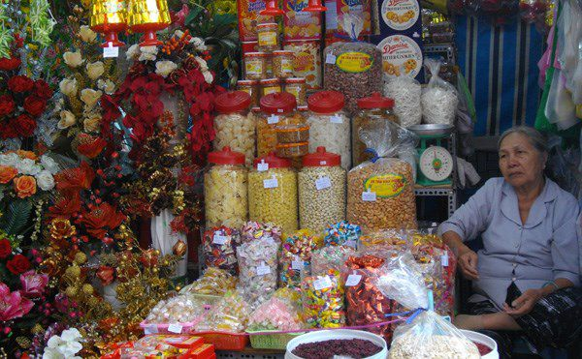
“Ế”

Slide 45



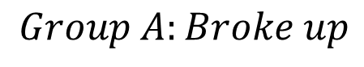
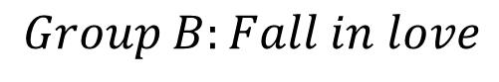
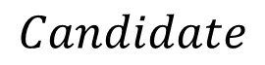
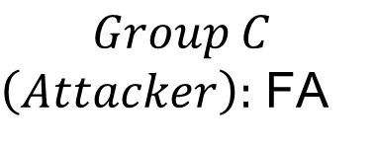
“Kích cầu”
$$Candidate$$
$$Group C$$
$\left(Attacker\right):$ FA
$$Group A:Broke up$$
$$Group B:Fall in love$$

Slide 46
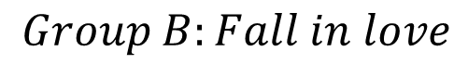
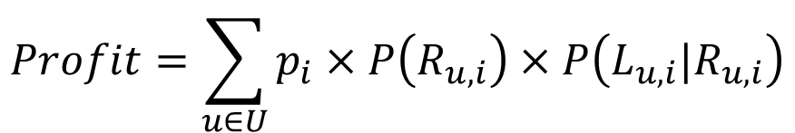
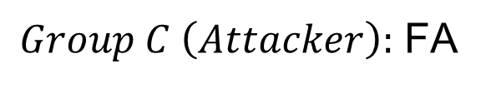
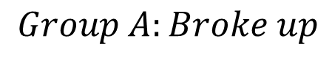
“Kích cầu”
$$Group A:Broke up$$
$$Group B:Fall in love$$
$Group C \left(Attacker\right):$ FA
“Không phải em đúng không”: i
Gọi lợi nhuận của attacker mỗi khi có user nghe “Không phải em đúng không” là: p_{i}
Gọi event mà hệ thống gợi ý cho user (u) bài “Không phải em đúng không” là: R_{u,i}
Gọi event user (u) nghe bài
“Không phải em đúng không” là: L_{u,i}
$$Profit=\sum_{u∈U}{p_{i}×P\left(R_{u,i}\right)×P\left(L_{u,i}|R_{u,i}\right)}$$

Slide 47
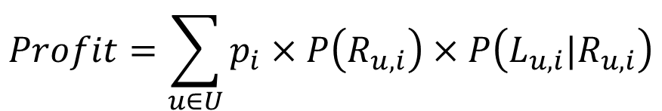
“Kích cầu”
$$Group A:Broke up$$
$$Group B:Fall in love$$
$Group C \left(Attacker\right):$ FA
$$Profit=\sum_{u∈U}{p_{i}×P\left(R_{u,i}\right)×P\left(L_{u,i}|R_{u,i}\right)}$$
$$∀s∈A,∀n∈N=U−A,P\left(L_{s,i}|R_{s,i}\right)≫P\left(L_{n,i}|R_{n,i}\right)$$

Slide 48
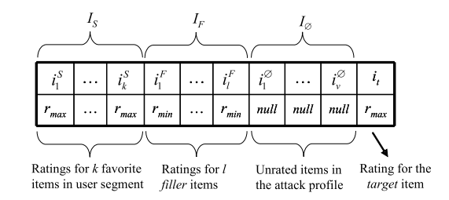
Định nghĩa 7 (Segment Attack)
(nguồn: Bamshad Mobasher, Robin Burke, Runa Bhaumik, Chad Williams, 2007, Towards Trustworthy Recommender Systems: An Analysis of Attack Models and Algorithm Robustness)

Slide 49
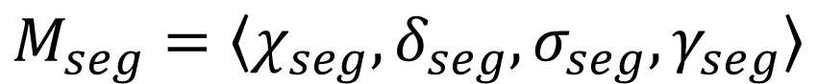
Định nghĩa 7 (Segment Attack)
Một Segment Attack có mô hình tấn công như sau:
$$M_{seg}=〈χ_{seg},δ_{seg},σ_{seg},γ_{seg}〉$$
(nguồn: Bamshad Mobasher, Robin Burke, Runa Bhaumik, Chad Williams, 2007, Towards Trustworthy Recommender Systems: An Analysis of Attack Models and Algorithm Robustness)

Slide 50
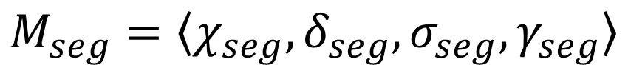
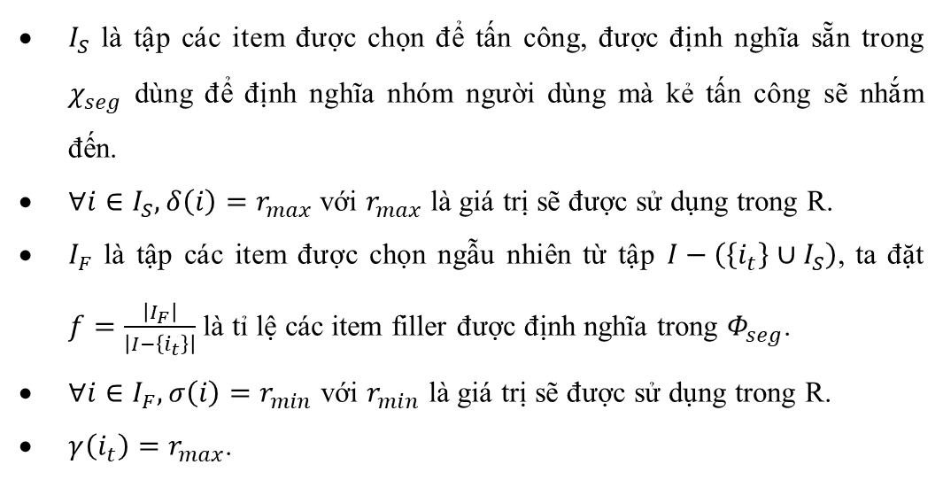
Định nghĩa 7 (Segment Attack)
$$M_{seg}=〈χ_{seg},δ_{seg},σ_{seg},γ_{seg}〉$$
$I_{S}$ là tập các item được chọn để tấn công, được định nghĩa sẵn trong $χ_{seg}$ dùng để định nghĩa nhóm người dùng mà kẻ tấn công sẽ nhắm đến.
$∀i∈I_{S},δ\left(i\right)=r_{max}$ với $r_{max}$ là giá trị sẽ được sử dụng trong R.
$I_{F}$ là tập các item được chọn ngẫu nhiên từ tập $I−\left(\left\{i_{t}\right\}∪I_{S}\right)$, ta đặt $f=\frac{\left|I_{F}\right|}{\left|I−\left\{i_{t}\right\}\right|}$ là tỉ lệ các item filler được định nghĩa trong $Φ_{seg}$.
$∀i∈I_{F},σ\left(i\right)=r_{min}$ với $r_{min}$ là giá trị sẽ được sử dụng trong R.
$γ\left(i_{t}\right)=r_{max}$.

Slide 51


Định nghĩa 7 (Segment Attack)
Segment user:
$$U_{S}=\left\{{up}_{1},…,{up}_{n}\right\}$$
Các giá trị rating:
$$∀{up}_{j}∈U_{S},∀i∈I_{S},rating({up}_{j},i)≥r_{c}$$

Slide 52

Định nghĩa 8 (Love/Hate Attack)
(nguồn: Bamshad Mobasher, Robin Burke, Runa Bhaumik, Chad Williams, 2007, Towards Trustworthy Recommender Systems: An Analysis of Attack Models and Algorithm Robustness)

Slide 53

Định nghĩa 8 (Love/Hate Attack)
Một Love/Hate Attack có mô hình tấn công như sau:
$$M_{lh}=〈χ_{lh},δ_{lh},σ_{lh},γ_{lh}〉$$
(nguồn: Bamshad Mobasher, Robin Burke, Runa Bhaumik, Chad Williams, 2007, Towards Trustworthy Recommender Systems: An Analysis of Attack Models and Algorithm Robustness)

Slide 54


Định nghĩa 8 (Love/Hate Attack)

Slide 55


Định nghĩa 8 (Love/Hate Attack)
$$M_{lh}=〈χ_{lh},δ_{lh},σ_{lh},γ_{lh}〉$$
$I_{S}=∅$.
$I_{F}$ là tập các item được chọn ngẫu nhiên từ tập $I$, ta đặt $f=\frac{\left|I_{F}\right|}{\left|I−\left\{i_{t}\right\}\right|}$ là tỉ lệ các item filler được định nghĩa trong $Φ_{lh}$.
$∀i∈I_{F},σ\left(i\right)=r_{max}$ với $r_{max}$ là giá trị sẽ được sử dụng trong R.
$γ\left(i_{t}\right)=r_{min}$.

Slide 56
Định nghĩa 9 (Reverse Bandwagon Attack)
Một Reverse Bandwagon Attack có mô hình tấn công như sau:
$$M_{rbw}=〈χ_{rbw},δ_{rbw},σ_{rbw},γ_{rbw}〉$$
(nguồn: Bamshad Mobasher, Robin Burke, Runa Bhaumik, Chad Williams, 2007, Towards Trustworthy Recommender Systems: An Analysis of Attack Models and Algorithm Robustness)

Slide 57


Định nghĩa 9 (Reverse Bandwagon Attack)
$$M_{rbw}=〈χ_{rbw},δ_{rbw},σ_{rbw},γ_{rbw}〉$$
$I_{S}$ là tập các item được chọn để tấn công. Các item này thường có số lượng được đánh giá rất nhỏ trong $χ_{rbw}$. Tập I_{S} được chọn sao cho:
$$∀i∈I_{S},{\overline{r}}_{S}≤{\overline{r}}_{I}$$
$∀i∈I_{S},δ\left(i\right)=r_{min}$ với $r_{min}$ là giá trị sẽ được sử dụng trong R.
$I_{F}$ là tập các item được chọn ngẫu nhiên từ tập $I−\left(\left\{i_{t}\right\}∪I_{S}\right)$, ta đặt
$f=\frac{\left|I_{F}\right|}{\left|I−\left\{i_{t}\right\}\right|}$ là tỉ lệ các item filler được định nghĩa trong $Φ_{bw}$.
$∀i∈I_{F},σ\left(i\right)\sim ℵ\left(\overline{r_{I}},s_{I}\right)$, với $\overline{r_{I}},s_{I}$ là các giá trị trung bình và độ lệch chuẩn của các giá trị đánh giá, tức là các giá trị $i∈I_{F}$ sẽ được lấy ngẫu nhiên xung quanh giá trị trung bình của phân phối chuẩn trên toàn database.
$γ\left(i_{t}\right)=r_{min}$.

Slide 58

COMPARISONS
Mức độ ảnh hưởng của Filler items trong Average attack vs Bandwagon attack
(nguồn: Bamshad Mobasher, Robin Burke, Runa Bhaumik, Chad Williams, 2007, Towards Trustworthy Recommender Systems: An Analysis of Attack Models and Algorithm Robustness)

Slide 59

COMPARISONS (PUSH ATTACK)
So sánh mức độ ảnh hưởng của các loại hình tấn công trong User-based collaborative filtering
(nguồn: Bamshad Mobasher, Robin Burke, Runa Bhaumik, Chad Williams, 2007, Towards Trustworthy Recommender Systems: An Analysis of Attack Models and Algorithm Robustness)

Slide 60

COMPARISONS
So sánh mức độ ảnh hưởng của các loại hình tấn công trong Item-based collaborative filtering
(nguồn: Bamshad Mobasher, Robin Burke, Runa Bhaumik, Chad Williams, 2007, Towards Trustworthy Recommender Systems: An Analysis of Attack Models and Algorithm Robustness)

Slide 61

COMPARISONS
Mức độ ảnh hưởng của segment attack (horror) trong user-based collaborative filtering
(nguồn: Bamshad Mobasher, Robin Burke, Runa Bhaumik, Chad Williams, 2007, Towards Trustworthy Recommender Systems: An Analysis of Attack Models and Algorithm Robustness)

Slide 62

COMPARISONS
Mức độ ảnh hưởng của segment attack (horror) trong item-based collaborative filtering
(nguồn: Bamshad Mobasher, Robin Burke, Runa Bhaumik, Chad Williams, 2007, Towards Trustworthy Recommender Systems: An Analysis of Attack Models and Algorithm Robustness)

Slide 63

COMPARISONS (NUKE ATTACK)
So sánh mức độ ảnh hưởng của các loại hình tấn công trong nuke attack
(nguồn: Bamshad Mobasher, Robin Burke, Runa Bhaumik, Chad Williams, 2007, Towards Trustworthy Recommender Systems: An Analysis of Attack Models and Algorithm Robustness)

Slide 64

Tổng kết mục 2
Tổng kết các loại hình tấn công
(nguồn: Bamshad Mobasher, Robin Burke, Runa Bhaumik, Chad Williams, 2007, Towards Trustworthy Recommender Systems: An Analysis of Attack Models and Algorithm Robustness)

Slide 65

3.
DEFEND RECOMMENDATION SYSTEM
Các kỹ thuật chung

Slide 66

CAPTCHA

Slide 67

Rating Deviation from Mean Agreement

Slide 68

Weighted Deviation from Mean Agreement

Slide 69

Length Variance

Slide 70

Mean variance

Slide 71

Filler Mean Target Difference

Slide 72

Target Model Focus

Slide 73

Đánh giá

